Slide 1

汇报人
汇报日期
李志彭 | 智造24-2
2026.09
制造智能技术 · 课程设计答辩
基于CNN的芯片表面缺陷智能检测系统
Notes:
尊敬的各位老师，下午好。我是智造24-2班的李志彭。今天我将为大家汇报我的课程设计项目——基于CNN的芯片表面缺陷智能检测系统。这个项目旨在利用先进的制造智能技术，解决工业生产中的实际问题。接下来，我将详细介绍项目的背景、实现过程和最终成果。

Slide 2
项目概述
一句话说清楚
01
构建一个能自动识别芯片表面4类缺陷的Web系统，用户上传图片即可实时得到分类结果，实现从图像输入到缺陷判定的自动化流程。
课程涵盖及技术路线
02
融合数据预处理（归一化/增强）、模型评估（准确率/Loss曲线）与核心模型（CNN/ResNet18迁移学习）等课程关键章节，打造完整的智能缺陷检测解决方案。
技术路线图：数据采集 → 数据预处理 → 模型训练 → 模型评估 → Web部署 → 错误样本收集 → 模型优化
Notes:
首先，我用一句话来概括这个项目：我们构建了一个Web系统，它能自动识别芯片表面的四种常见缺陷。用户只需上传芯片图片，系统就能实时给出分类结果。这个项目综合运用了课程中多个章节的核心技术点，包括数据预处理、模型评估以及CNN和迁移学习等高级模型的应用，形成了一个完整的解决方案。

Slide 3
数据与模型
背景调研
芯片制造流程复杂，表面缺陷（划痕、破损、引脚断裂等）直接影响产品良率和可靠性。传统人工目检效率低、易疲劳、标准不统一，难以满足大规模生产需求。引入AI视觉检测技术，实现缺陷自动分类，可大幅提升检测效率与一致性
数据集规模划分
数据集（真实芯片产线）
采集自真实半导体制造产线，覆盖四类典型缺陷：
• ZF划痕：制程工艺环节产生的特定划痕
• 破损：芯片封装或表面的物理损伤
• 引脚断裂：引脚变形、断裂或缺失
• 通用划痕：生产过程中产生的随机表面划痕
按标准比例划分，保障模型训练有效性：
训练集：2136张（用于模型参数学习）
验证集：133张（超参数调优与评估）
测试集：135张（最终性能测试验证）
迁移学习策略
核心模型架构
利用ImageNet预训练权重初始化模型，冻结底层特征提取层，仅对顶层全连接层进行微调（Fine-tuning），快速适配工业缺陷分类任务，大幅提升模型收敛速度与分类精度。
• 基础骨干：ResNet18 预训练模型
• 分类输出：全连接层映射至4类缺陷
• 正则化：Dropout(0.5) 防止模型过拟合
Notes:
项目的核心是数据和模型。我们使用的是来自真实芯片产线的数据集，包含四种典型的缺陷类型。数据集被划分为训练、验证和测试三个部分。在模型选择上，我们采用了经典的ResNet18网络，并利用迁移学习的策略，在其预训练模型的基础上进行微调，以快速适应我们的特定任务。这种方法在保证精度的同时，大大缩短了训练时间。

Slide 4
训练结果
训练配置设定
Adam优化器，学习率0.001，最大训练轮数100轮
早停机制触发
连续8轮验证损失未改善则停止，第32轮触发
模型评估指标
最佳验证准确率94.74%（第24轮），测试准确率94.07%
Notes:
这是我们模型的训练结果。我们设置了100轮的最大训练次数，并采用了早停机制来防止过拟合。最终，模型在第32轮时因验证损失连续8轮未改善而停止训练。从结果来看，模型在验证集上达到了94.74%的最佳准确率，在独立的测试集上也取得了94.07%的准确率。右侧的曲线图直观地展示了训练过程中损失和准确率的变化趋势，可以看到模型收敛得很快，且通过早停有效避免了过拟合。

Slide 5
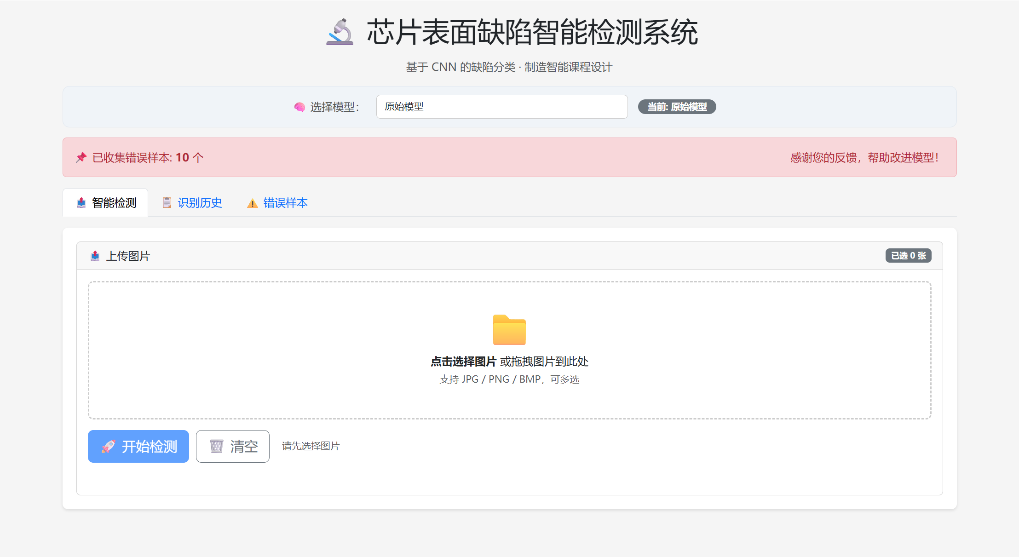
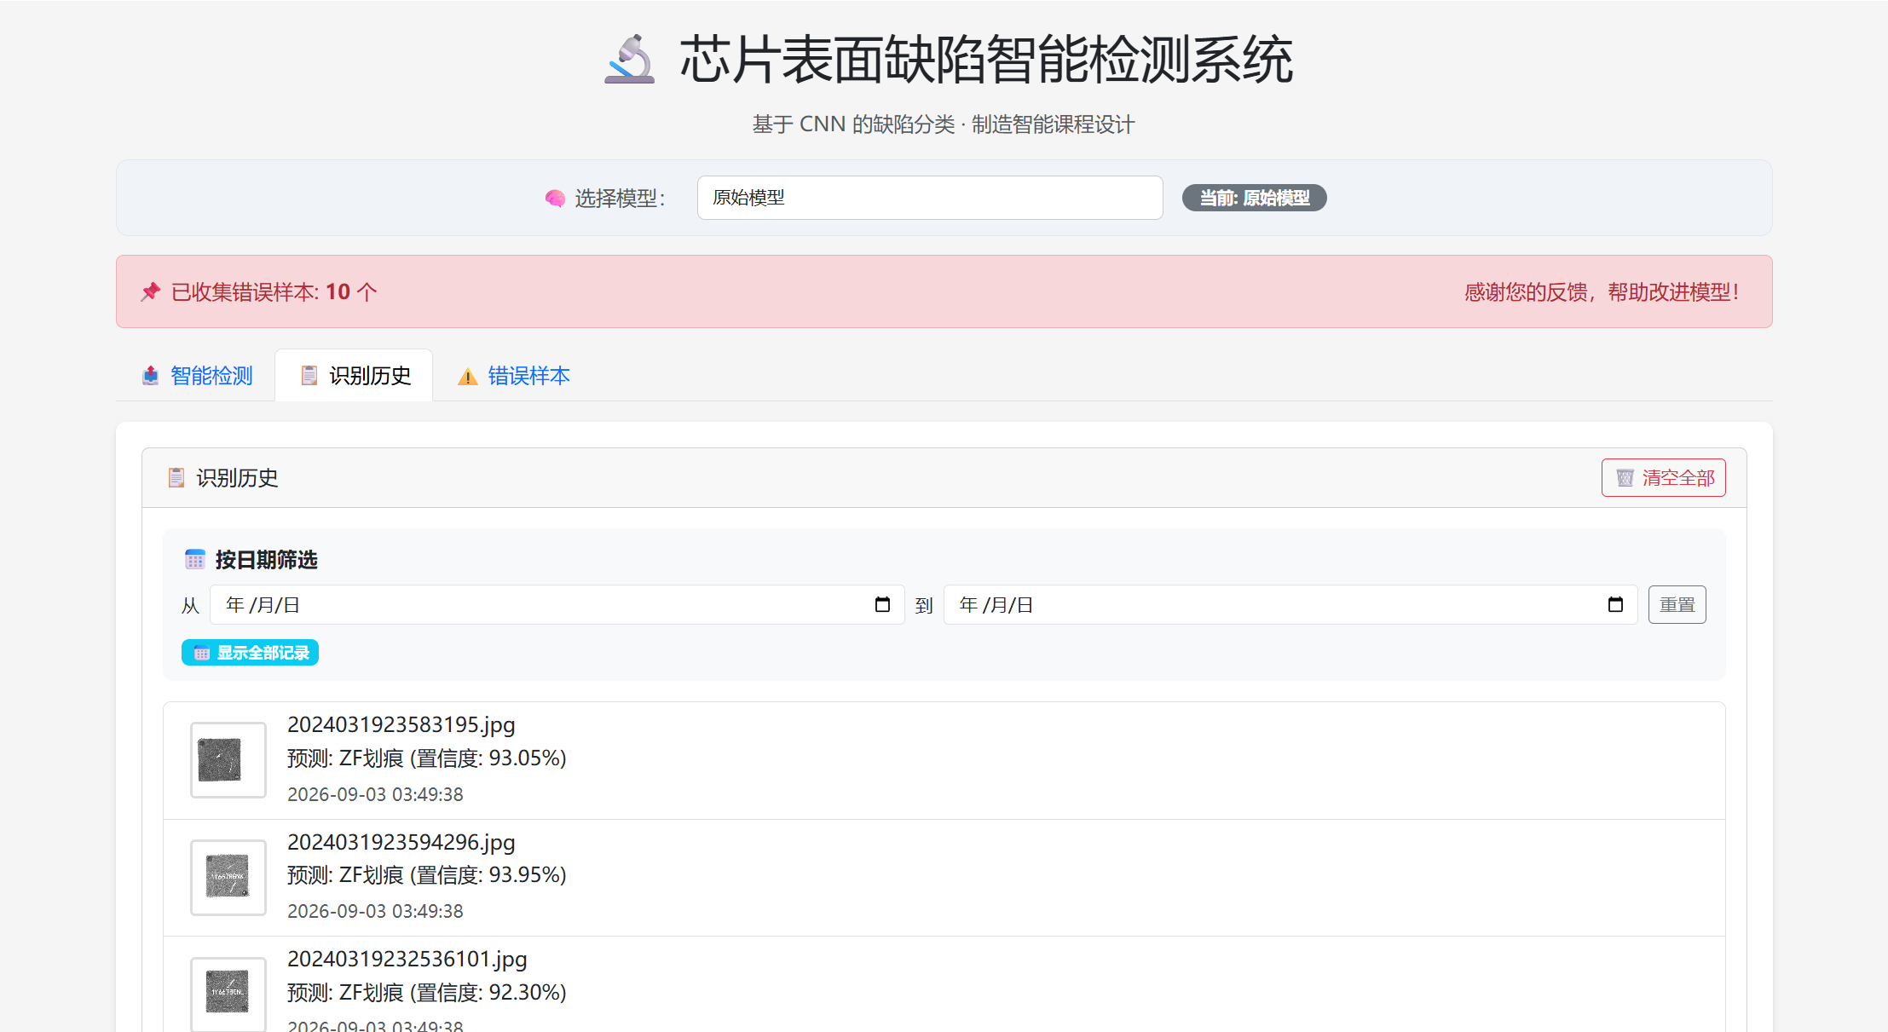
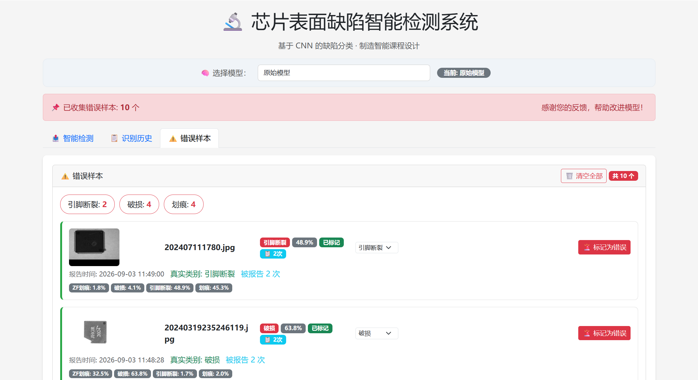
系统功能总览
系统架构概览
前端(HTML+Bootstrap) ↔ Flask后端 ↔ PyTorch推理引擎 ↔ SQLite数据库，B/S架构，各层协同保障系统稳定运行。
智能检测模块
检测历史回溯
模型迭代优化
用户上传芯片图像后，系统调用AI引擎实时识别缺陷，快速返回检测结果与缺陷定位，实现自动化高效质检。
完整留存所有检测记录，支持按日期、批次等条件筛选查询，可查看详细报告与图像对比，便于数据追溯分析。
支持人工标记识别错误样本并存入专用库，用于模型重新训练与调优，持续提升算法的检测准确率与鲁棒性。
Notes:
为了让模型能够实际应用，我们开发了一个完整的Web系统。系统采用经典的B/S架构，前端负责用户交互，后端处理业务逻辑，AI引擎执行模型推理，数据库则用于存储检测记录。系统主要包含三大功能模块：核心的智能检测模块，方便追溯的历史查看模块，以及用于持续优化的错误样本标记模块。

Slide 6
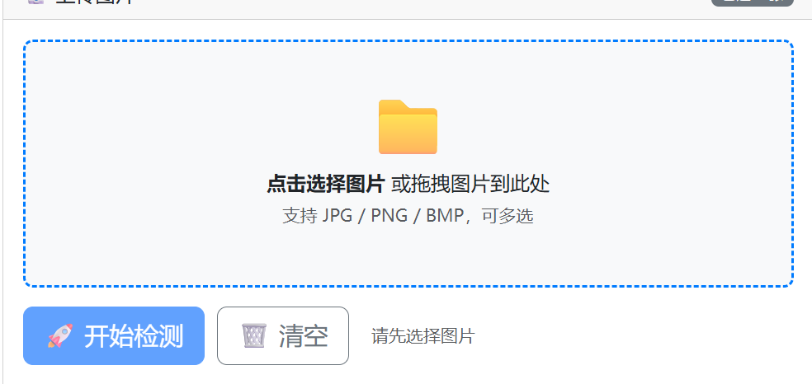
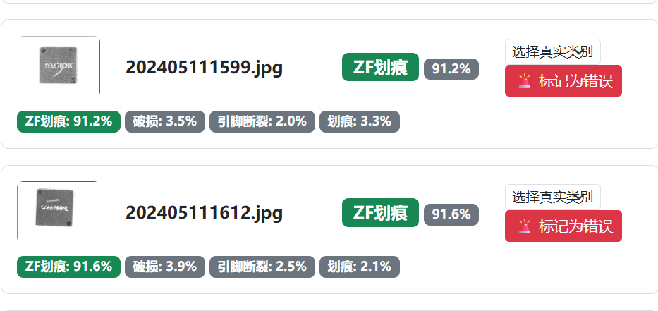
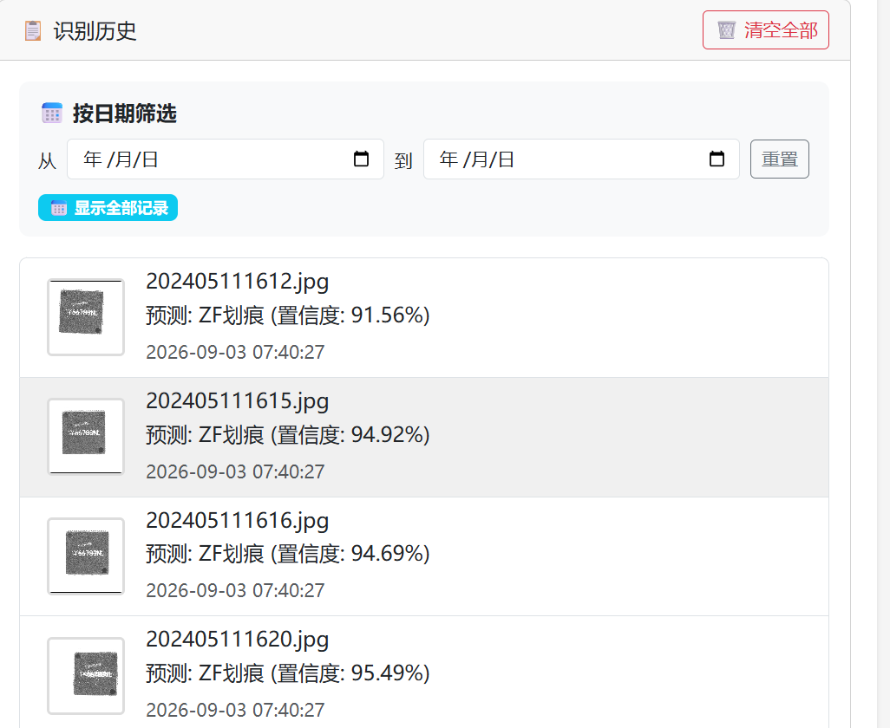
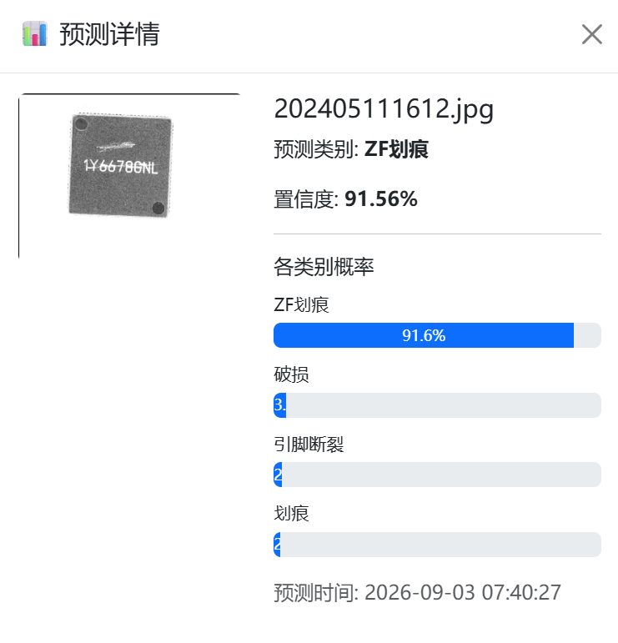
智能检测与历史记录
智能检测·便捷上传
智能检测·多维反馈
识别历史·高效检索
识别历史·详情溯源
Notes:
这是系统的两个核心功能界面。左侧是智能检测页面，用户可以方便地通过拖拽或点击上传多张图片，系统会立即返回预测的缺陷类别、置信度以及一个直观的概率分布图。右侧是识别历史页面，所有检测记录都在这里按时间顺序排列，用户可以按日期筛选，并点击每条记录查看详细信息，方便进行追溯和分析。

Slide 7
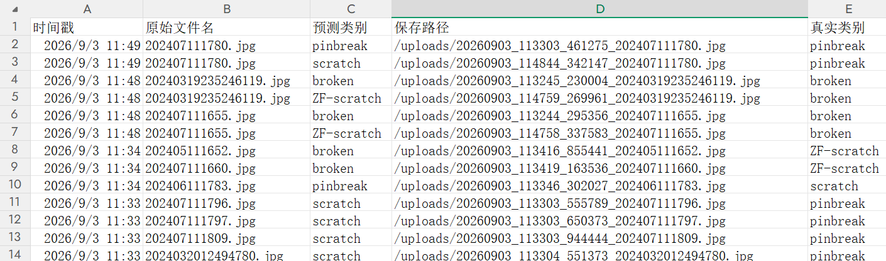
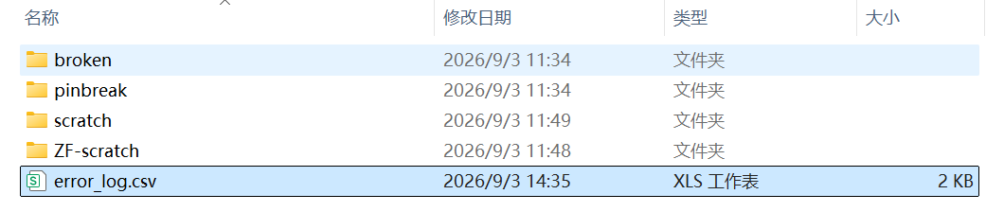
错误样本管理
标记真实类别：在检测结果中直接选择真实类别并标记为错误
自动去重合并：同一图片多次报告自动合并，显示报告次数
分类归档：按预测类别（broken/scratch/pinbreak/ZF-scratch）分目录存储
01 闭环管理流程
Notes:
错误样本管理是模型迭代优化的核心环节。我们建立了标准化的闭环管理流程，从结果核验到数据归档，确保每一份错误数据都可追溯、可复用。同时，系统具备智能分析能力，能够自动去重合并报告，并进行多维统计分析，为模型的持续优化提供了量化的数据支持和改进方向。

Slide 8
模型优化——错误样本微调
01 核心微调策略
混合训练：30%错误样本混入原始训练集；学习率0.0001，共8轮，防止过拟合。
02 训练过程关键节点
Epoch 1 → Epoch 8：验证准确率从90.0%提升至95.0%，训练准确率从90.5%提升至96.0%，模型稳定收敛。
03 优化成效总结
验证准确率从90%提升至95%，训练与验证差距仅1%，无过拟合，错误样本微调有效。
Notes:
为了进一步提升模型性能，我们采用了错误样本微调策略。我们将30%的错误样本混入训练集，并使用低学习率进行了8轮微调。从右侧的图表可以看出，训练损失持续下降，而验证准确率稳步提升，最终达到了95%。这表明模型的泛化能力得到了有效增强，且没有发生过拟合。

Slide 9
关键技术实现
🖼️ 数据预处理：图像归一化与数据增强（翻转、旋转）
⚙️ 模型训练：ResNet18迁移学习 + 早停机制（第32轮自动停止，最佳验证准确率94.74%）
📈 模型评估：准确率 + Loss曲线 + 测试集评估（测试准确率94.07%）
🖥️ 后端服务：Flask框架 + 5个API接口（/predict、/history、/error_samples、/switch_model、/mark_true_class）
🌐 前端界面：HTML + Bootstrap，三个核心页面（智能检测、识别历史、错误样本）
🗄️ 数据库：SQLite存储历史记录与错误样本
Notes:
为了实现整个系统，我们遵循了清晰的开发流程。首先是数据处理阶段，我们使用OpenCV和PIL库对图片进行了归一化、增强和格式转换。接着，在模型训练阶段，我们基于PyTorch框架，采用ResNet18进行迁移学习，并设置了早停机制。后端开发使用Flask框架构建了API服务，负责模型的加载和推理。前端则通过HTML、CSS和JavaScript开发了三个核心页面。最后，我们使用SQLite数据库来存储历史记录和错误样本，确保了数据的持久化。

Slide 10
调试与问题解决
关键问题与解决方案
01 训练效率瓶颈突破
02 数据同步异常修复
针对100轮训练耗时过长问题，引入早停机制（耐心值=8），验证损失连续未改善即终止。实际训练32轮即收敛，节省约68%训练时间，大幅提升迭代效率。
解决CSV标记后不更新的问题，根源为UTF-8/GBK编码冲突。改用数据库直接读写作为主存储，CSV仅作备份，确保数据实时同步与准确性。
在项目开发过程中，我们聚焦于训练效率、数据一致性与模型可靠性三大核心挑战。通过引入早停机制、重构数据存储架构及应用温度缩放技术，逐一攻克技术难点，不仅解决了实际问题，更优化了系统的整体性能与稳定性，为模型的高效迭代与业务落地提供了坚实保障。
03 模型置信度优化
04 综合成效与价值
针对预测置信度偏低（20-30%）问题，应用温度缩放技术（T=0.4）锐化概率分布。优化后置信度提升至60-90%，显著增强预测结果的可信度。
通过针对性优化，解决了开发核心阻碍，实现了训练提速、数据可靠、置信度提升的多重目标，为模型的稳定上线与业务应用奠定了坚实的技术基础。
Notes:
在项目开发过程中，我们也遇到了一些挑战。首先是模型训练时间过长的问题，我们通过引入早停机制，将实际训练轮数从100轮缩短到32轮，大大节省了时间。其次，我们解决了错误样本标记后CSV文件不更新的问题，通过改用数据库直接读取，保证了数据的准确性。最后，针对模型预测置信度偏低的问题，我们采用了温度缩放技术，将置信度从20-30%显著提升到了60-90%，增强了预测结果的可靠性。

Slide 11
总结
核心成果交付与闭环验证
01
成功实现芯片缺陷分类模型准确率从91.85%提升至96.24%，搭建了集检测、历史记录与错误样本管理于一体的完整Web应用，完成模型一键切换功能开发，并建立了错误样本反馈的优化闭环机制。
技术沉淀与未来发展规划
02
深入掌握迁移学习与模型微调的实战应用，打通从训练、部署到迭代优化的全流程；未来将拓展模型识别更多缺陷类型，探索实时视频流检测技术，进一步提升工业质检的智能化与高效性。
Notes:
最后，对本次项目进行总结。我们成功构建了一个从模型训练到Web部署再到持续优化的完整系统，实现了芯片缺陷的智能检测，并通过错误样本反馈机制将模型准确率提升至96.24%。通过这个项目，我深入理解了迁移学习和微调的实际应用，掌握了AI项目从开发到部署的全流程。未来，我们希望能扩展模型以识别更多缺陷类型，并尝试实现实时视频流检测，进一步提升系统的实用性。

Slide 13


汇报人
演讲时间
李志彭
2024年10月
致谢：感谢老师的指导！
基于CNN的芯片表面缺陷智能检测系统
Notes:
我的汇报到此结束。感谢各位老师的聆听和指导！接下来是问答环节，欢迎大家提问。

